Slide 1
Partidos políticos
Professor Associado José Levi Mello do Amaral Jr.

Slide 2
Estrutura da aula
I – Partidos políticos no constitucionalismo
1. Antecedentes remotos dos partidos políticos
2. Partidos políticos nos EUA
3. Universalização do voto e partidos políticos ideológicos
II – Partidos políticos no quadro institucional
1. Partidos políticos e sistemas de governo
2. Partidos políticos e sistemas eleitorais
3. Partidos políticos e controle de constitucionalidade
Conclusão: democratização dos partidos políticos

Slide 3
Antecedentes remotos dos partidos políticos
Século XVII: “fato novo e distinto” (NM)
Tory (anglicano, agrário e poucos tributos, quando muito para manutenção da frota).
Whig (puritano, escocês, dissidentes religiosos, excluídos de privilégios e classes médias comerciantes).
Ambos monárquicos, mas de modos distintos.
Convergem quando da Revolução Gloriosa.

Slide 4
Antecedentes remotos dos partidos políticos
Ainda não são os partidos políticos como compreendidos hoje.
Segundo NM, foi BURKE o primeiro a perceber a função do partido político, distinguindo partido de “facção”.

Slide 5
Partidos políticos nos EUA
DAHL: pacífica revolução democrática que Madison não previu.
Voto universal por antecipação. DAHL: o voto era mais amplo onde a terra era mais barata. TOCQUEVILLE: “igualdade de condições”.
“possíveis”, “inevitáveis” e “desejáveis”
Das facções aos partidos políticos: federalistas, republicanos-democráticos, democratas.

Slide 6
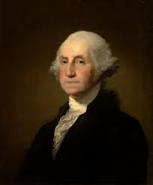
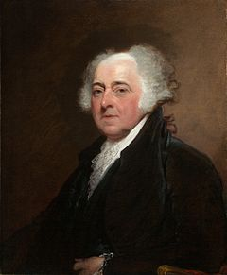
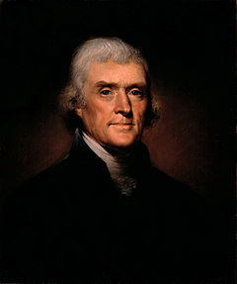
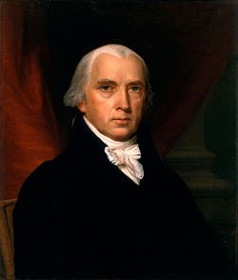
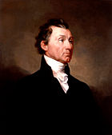
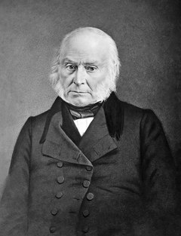
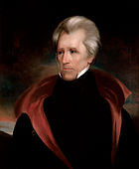
Partidos políticos nos EUA

Slide 7
Partidos políticos nos EUA
“(...) Ao contrário do pressuposto fundacional do direito e da teoria constitucional desde Madison, os Estados Unidos não têm um sistema de separação de poderes, mas (pelo menos) dois. Quando o governo está dividido, as linhas partidárias seguem as linhas que os Poderes seguem, e devemos esperar ver a competição partidária abrindo canais pelos Poderes. A competição política inter-poderes resultante parecerá, para melhor ou para pior, algo como a dinâmica Madisoniana de ramos rivais. Por outro lado, quando o governo é unificado e o motor da competição partidária é removido da estrutura interna do governo, devemos esperar que a competição entre poderes se dissipe. A cooperação intrapartidária (como uma estratégia da competição interpartidária) suaviza os limites dos Poderes e suprime a dinâmica central do modelo Madisoniano.”
LEVINSON, Daryl J. e PILDES, Richard H. Separation of Parties, Not Powers in Harvard Law Review, 2006; NYU Law School, Public Law Research Paper nº 06-07; Harvard Public Law Working Paper nº 131, p. 17-18. Disponível em SSRN: https://ssrn.com/abstract=890105

Slide 8
Universalização do voto e partidos políticos ideológicos
Eliminação do censo + universalização do voto = partidos políticos ideológicos.
KL: “Na moderna sociedade tecnológica de massas todo governo é sempre governo de partidos.” = “associação de pessoas com as mesmas concepções ideológicas que se propõe a participar do poder político ou a conquistá-lo e para a realização desse objetivo possui organização permanente”
“invenção mais importante no campo da organização política”

Slide 9
Partidos políticos e sistemas de governo
Separação entre Chefia de Estado e Chefia de Governo
Escolha do “preferido” do Rei na figura do líder do partido político vitorioso nas urnas

Slide 10
Partidos políticos e sistemas eleitorais
sistemas eleitorais majoritários tendem ao bipartidarismo (primeira “lei”)
sistemas eleitorais proporcionais tendem ao multipartidarismo (terceira “lei”)
sistemas eleitorais majoritários de dois turnos tende a um sistema de partidos múltiplos e relativamente estáveis (segunda “lei”)

Slide 11
Partidos políticos e controle de constitucionalidade
ADI n. 2.626-7/DF, Relatora a Min. Ellen Gracie, e ADI n. 2.628-3/DF, Relator o Min. Sydney Sanches, julgadas em 18.abr.2004: Resolução TSE n. 20.993, de 26.fev.2002
Emenda Constitucional n. 52, de 08.mar.2006
ADI n. 3.685-8/DF, Relatora a Min. Ellen Gracie, julgada em 22.mar.2006

Slide 12
Partidos políticos e controle de constitucionalidade
ADI n. 1.351-3/DF e ADI n. 1.354-8/DF, Relator o Min Marco Aurélio, julgadas em 07.dez.2006
Art. 13 da Lei n. 9.096, de 19.set.1995
(exemplo da aula sobre “Democracia e representação política)

Slide 13
Partidos políticos e controle de constitucionalidade
Mandado de Segurança n. 20.927/DF, Relator o Min. Moreira Alves, julgado em 11.out.1989
Mandado de Segurança n. 26.602/DF, Relator o Min. Eros Grau, Mandado de Segurança n. 26.603/DF, Relator o Min. Celso de Mello, e Mandado de Segurança n. 26.604/DF, Relatora a Min. Cármen Lúcia, julgados em 04.out.2007

Slide 14
Partidos políticos e controle de constitucionalidade
ADI n. 4.650/DF, Relator o Min. Luiz Fux, julgada em 17.set.2015

Slide 15
Conclusão
AlexisTocqueville
Manoel Gonçalves Ferreira Filho
Larry Diamond e Leonardo Morlino

